Slide 1


DECOUVRIR
Journées portes ouvertes en ligne
Bienvenue à l’IFSI Ambroise Paré : présentation
de la formation

Slide 2
INTRODUCTION
Le Centre de la Formation de l’AP-HP prépare à la plupart des métiers paramédicaux :
- Infirmier et infirmiers spécialisés
- aide-soignant, auxiliaire de puériculture,
- manipulateur en électroradiologie médicale,
- préparateur en pharmacie hospitalière,
- sage-femme,
- masseur-kinésithérapeute,
- assistant de régulation médicale
- cadre de santé paramédical.
Il comprend :
- 34 instituts et écoles sur Paris et en périphérie,
- 5 centres de formation continue
- 4 centres d’enseignement des soins d’urgence
- 8000 étudiants en formation initiale
- sur conventionnés avec les 7 universités franciliennes.
Devenir étudiant en soins infirmiers à l’Assistance Publique - Hôpitaux de Paris
AP-HP
plus grand CHU d’Europe
avec 38 établissements hospitaliers

Slide 3
Devenir infirmier(e)
01
02
Découvrir l’IFSI A. Paré et l’Université partenaire
Offre de stages
03
SOMMAIRE

Slide 4
01
Devenir infirmier(e)

Slide 5


Arrêté du 31 juillet 2009
FORMATION en SOINS INFIRMIERS
Modifié notamment par l’arrêté du 16 décembre 2020
PHOTO
relatif au Diplôme d’État d’Infirmier

Slide 6

Formation professionnelle
FORMATION en SOINS INFIRMIERS
Formation théorique
60 semaines
Formation clinique
60 semaines
Durée :
3 ans soit 36 mois
6 semestres
Travail personnel
900 heures
Rentrée :
en septembre
Diplomation
en juin
3 ans plus tard
35 heures /semaine
28 semaines de vacances

Slide 7
FORMATION en SOINS INFIRMIERS

Slide 8
Enseignements théoriques
FORMATION en SOINS INFIRMIERS
  1: Sciences humaines, sociales et droit
  (15 ECTS) Université/IFSI
  2: Sciences biologies et médicales
  (27 ECTS) Université
  3: Sciences et techniques infirmières : méthodes et fondements
  (15 ECTS) IFSI
  4: Sciences et techniques infirmières : interventions
  (25 ECTS) IFSI
  5: Intégration des savoirs et posture professionnelle infirmière
  (26 ECTS) IFSI
  IFSI
6: Méthodes de travail
(12 ECTS)
IFSI / Université

Slide 9
Obtention du diplôme d’Etat infirmier
FORMATION en SOINS INFIRMIERS
Année L1
60 crédits
Unités d’enseignement (UE)
Année L2
60 crédits
Unités d’enseignement
Année L3
60 crédits
Unités d’enseignement
Stages
Stages
Stages
  Acquisition progressive des
  10 compétences
Total
180 crédits
  UE théoriques = 120 ECTS
  +
  Stages = 60 ECTS
  10 compétences

Slide 10
Perspectives professionnelles
FORMATION en SOINS INFIRMIERS
Il ne s’agit pas de présenter de façon exhaustive l’ensemble du champ des possibles mais de donner un aperçu des débouchés.
Ecoles spécialisées
Dans l’éducation nationale (sur concours)
En établissement de santé : hôpitaux, cliniques
Dans un laboratoire d’analyses médicales
En établissement médico-social
Dans le libéral
Parcours universitaire : master, doctorat
Dans un service de soins infirmiers à domicile
Chez les pompiers
En milieu carcéral
Pratiques avancées
Dans le milieu du travail
Encadrement

Slide 11


02
Découvrir l’IFSI AMBROISE PARÉ
L’AP-HP, au travers du CFDC, a obtenu la marque Qualiopi pour ses actions de formation et est référencée Datadock.
Le CFDC, dont l’IFSI Ambroise Paré, est également engagé dans une démarche continue d’amélioration de la qualité, sur la base de la norme ISO 9001 : 2015.

Slide 12
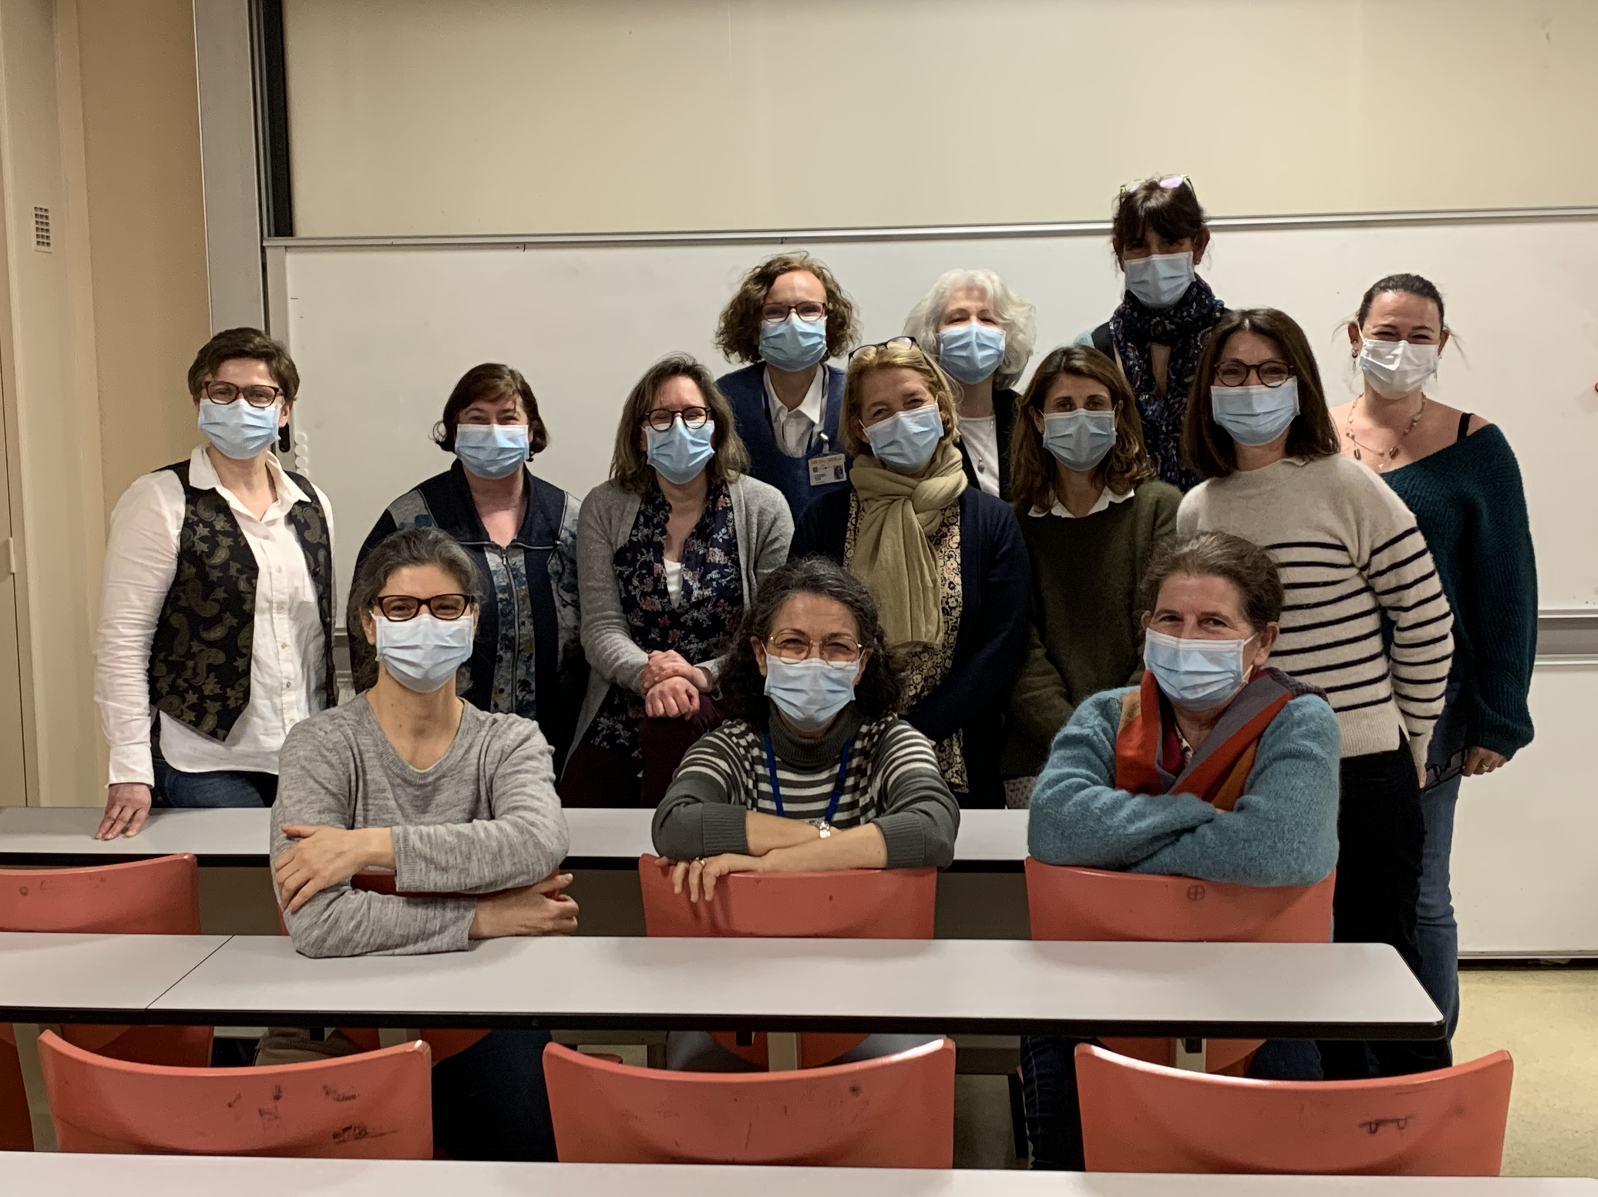
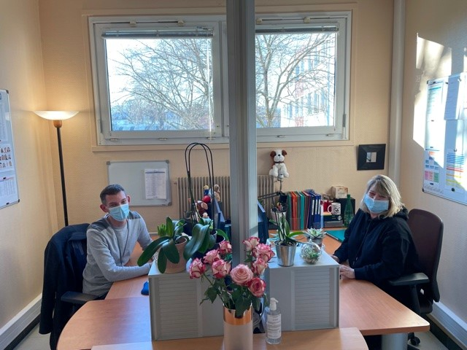
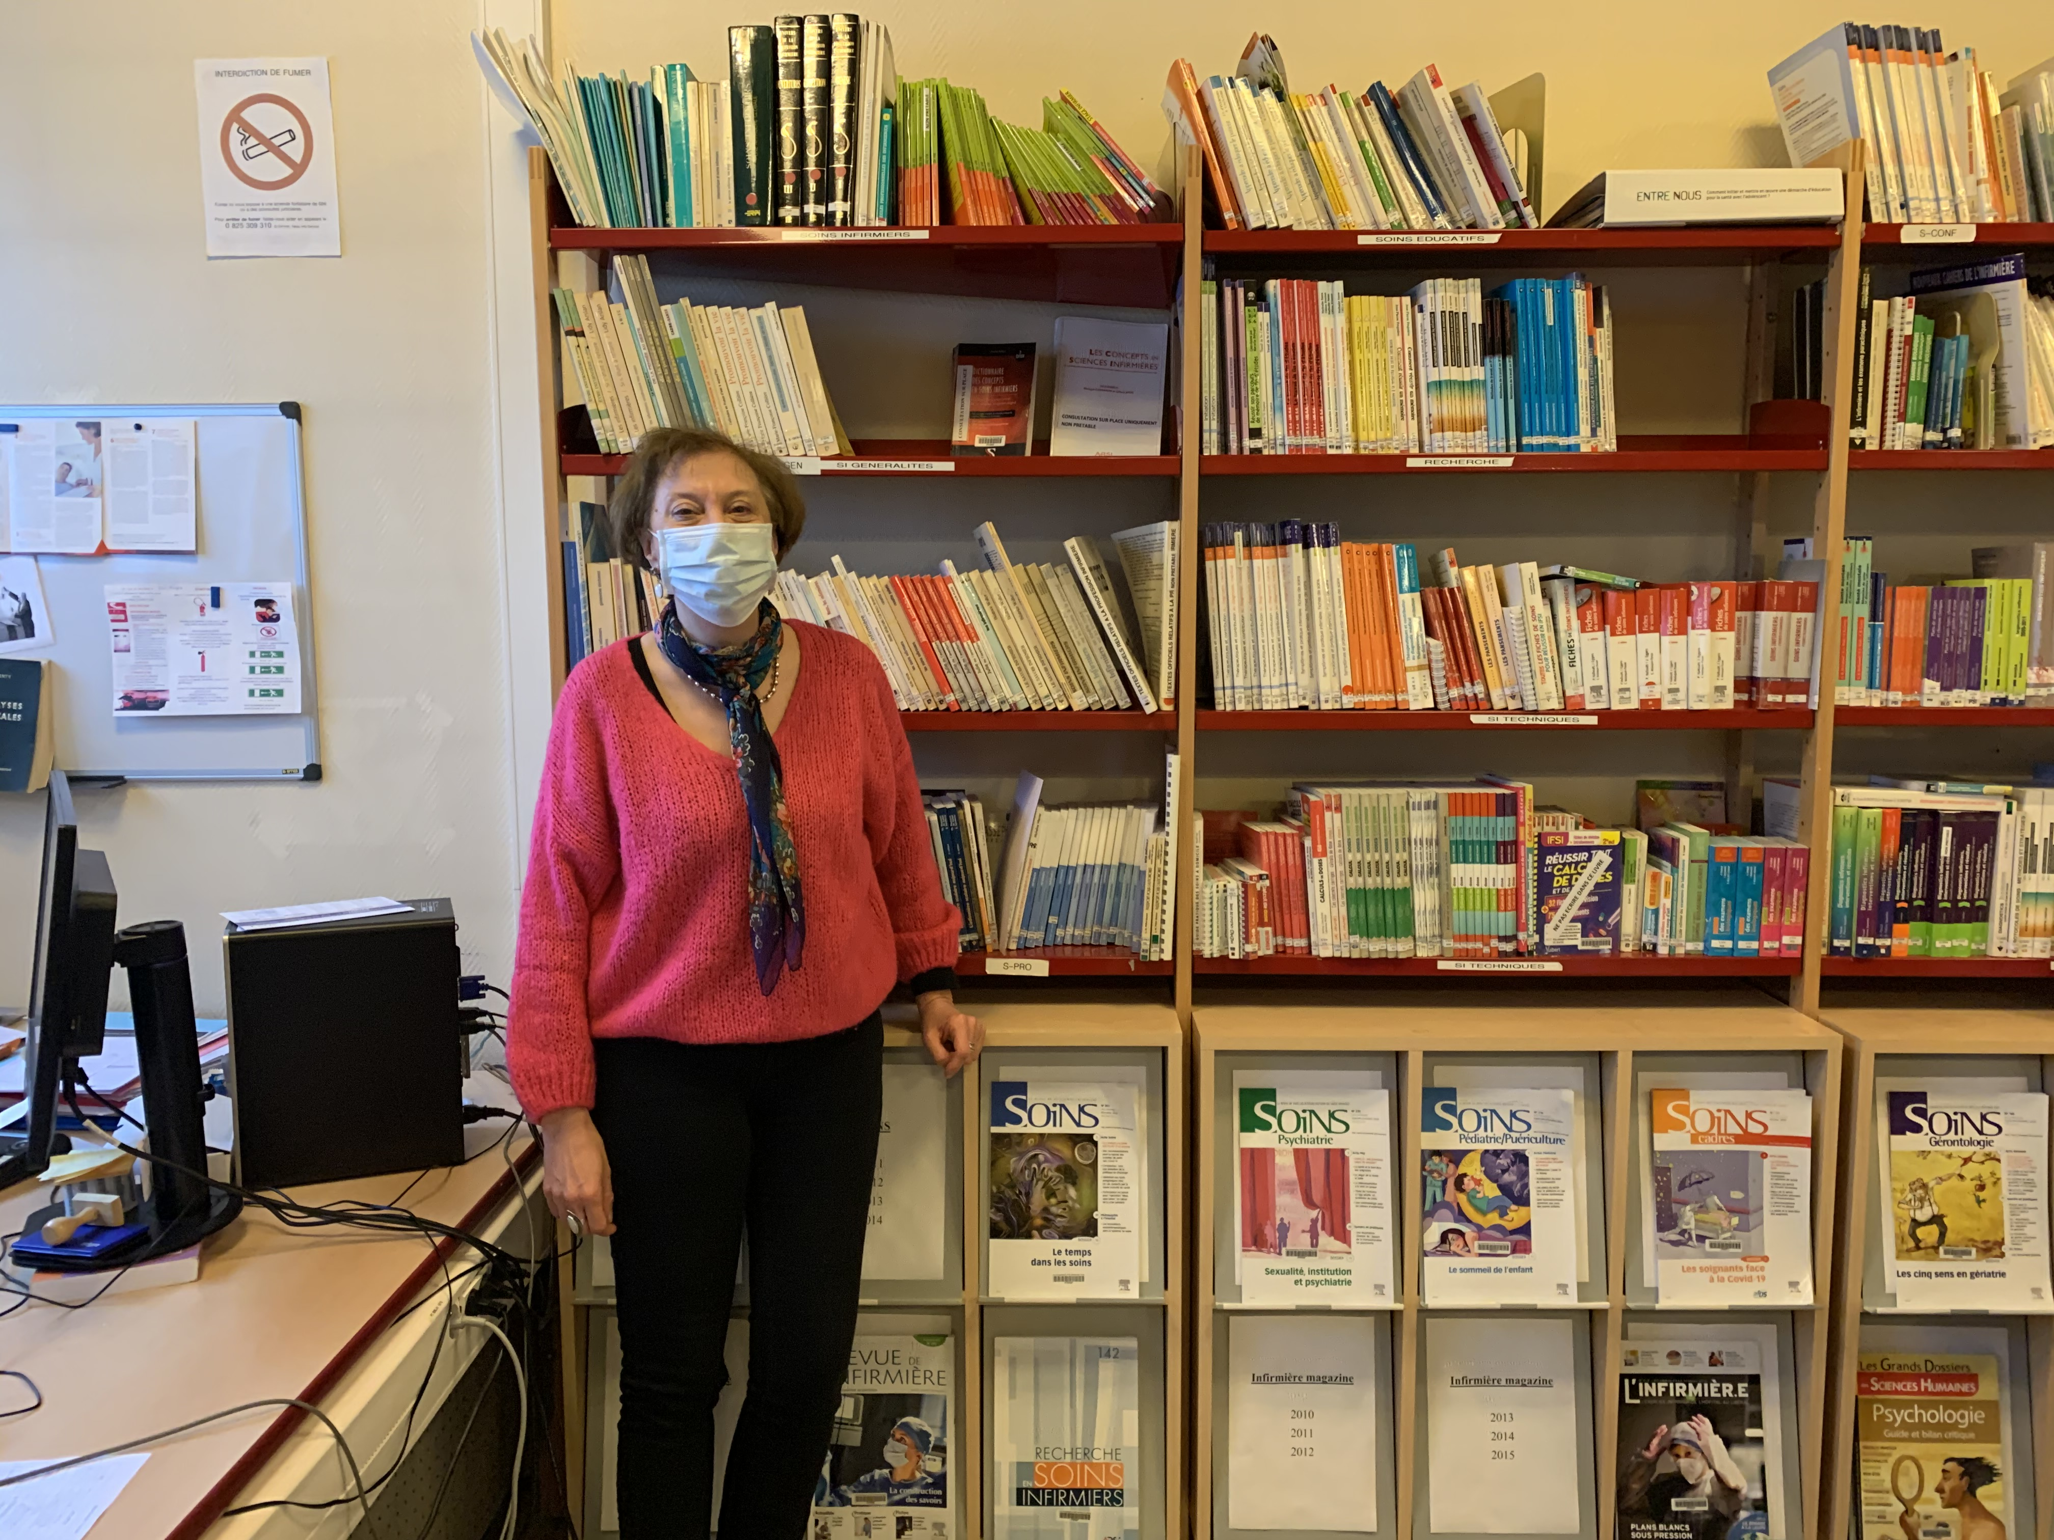
Une équipe de direction
Une équipe pédagogique
Une équipe administrative
Documentation
IFSI AMBROISE PARÉ
Une directrice
Une adjointe
Une coordination pédagogique et clinique
13 formateurs
cadres paramédicaux de santé
2 secrétaires
1 documentaliste
Quota de rentrée :
105 étudiants
PHOTO

Slide 13
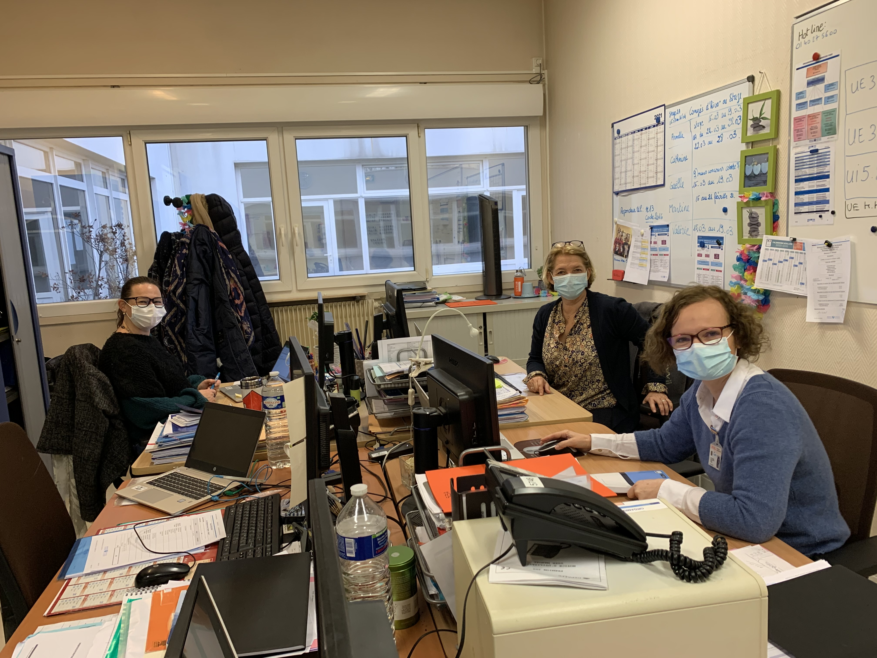
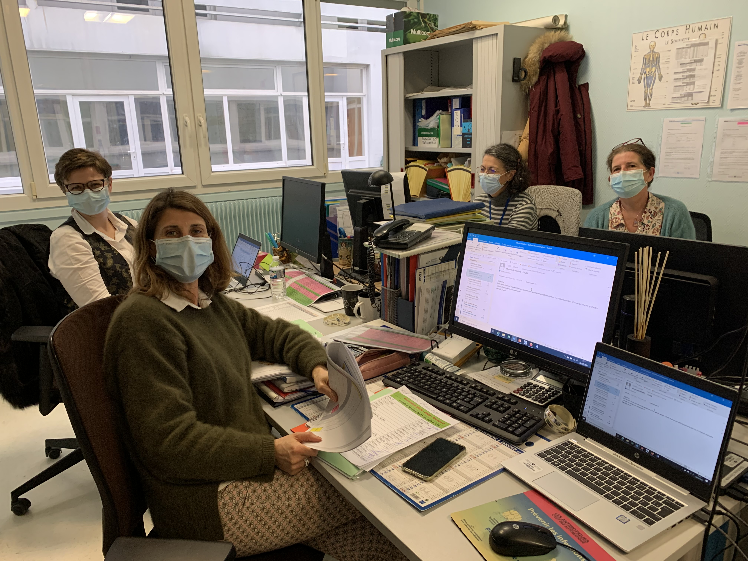
L’EQUIPE PEDAGOGIQUE
Les formateurs ont tous exercé la profession d’infirmier(e)
ils possèdent une expérience professionnelle variée dans le domaine de la santé et de la formation professionnelle.
Chaque formateur est référent d’un groupe d’étudiants
Chaque étudiant est accompagné individuellement dans son parcours de formation

Slide 14
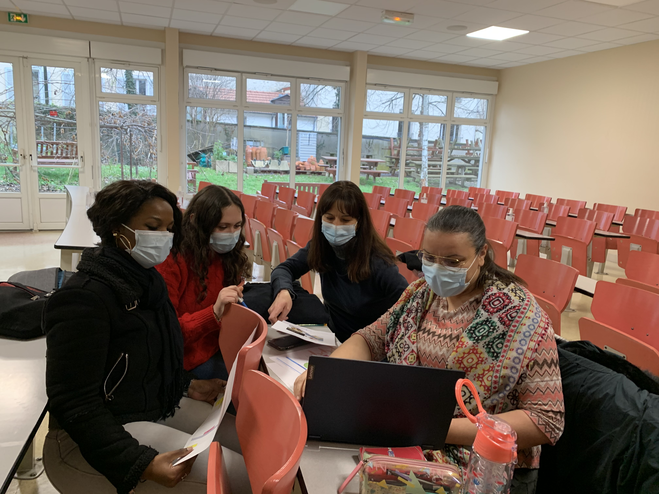
98 %
95%
NOS CHIFFRES
Sont satisfaits de leur formation et recommandent l’institut de formation à des candidats à l’admission
Des étudiants ont obtenu leur Diplôme d’Etat Infirmier en juillet 2021

Slide 15
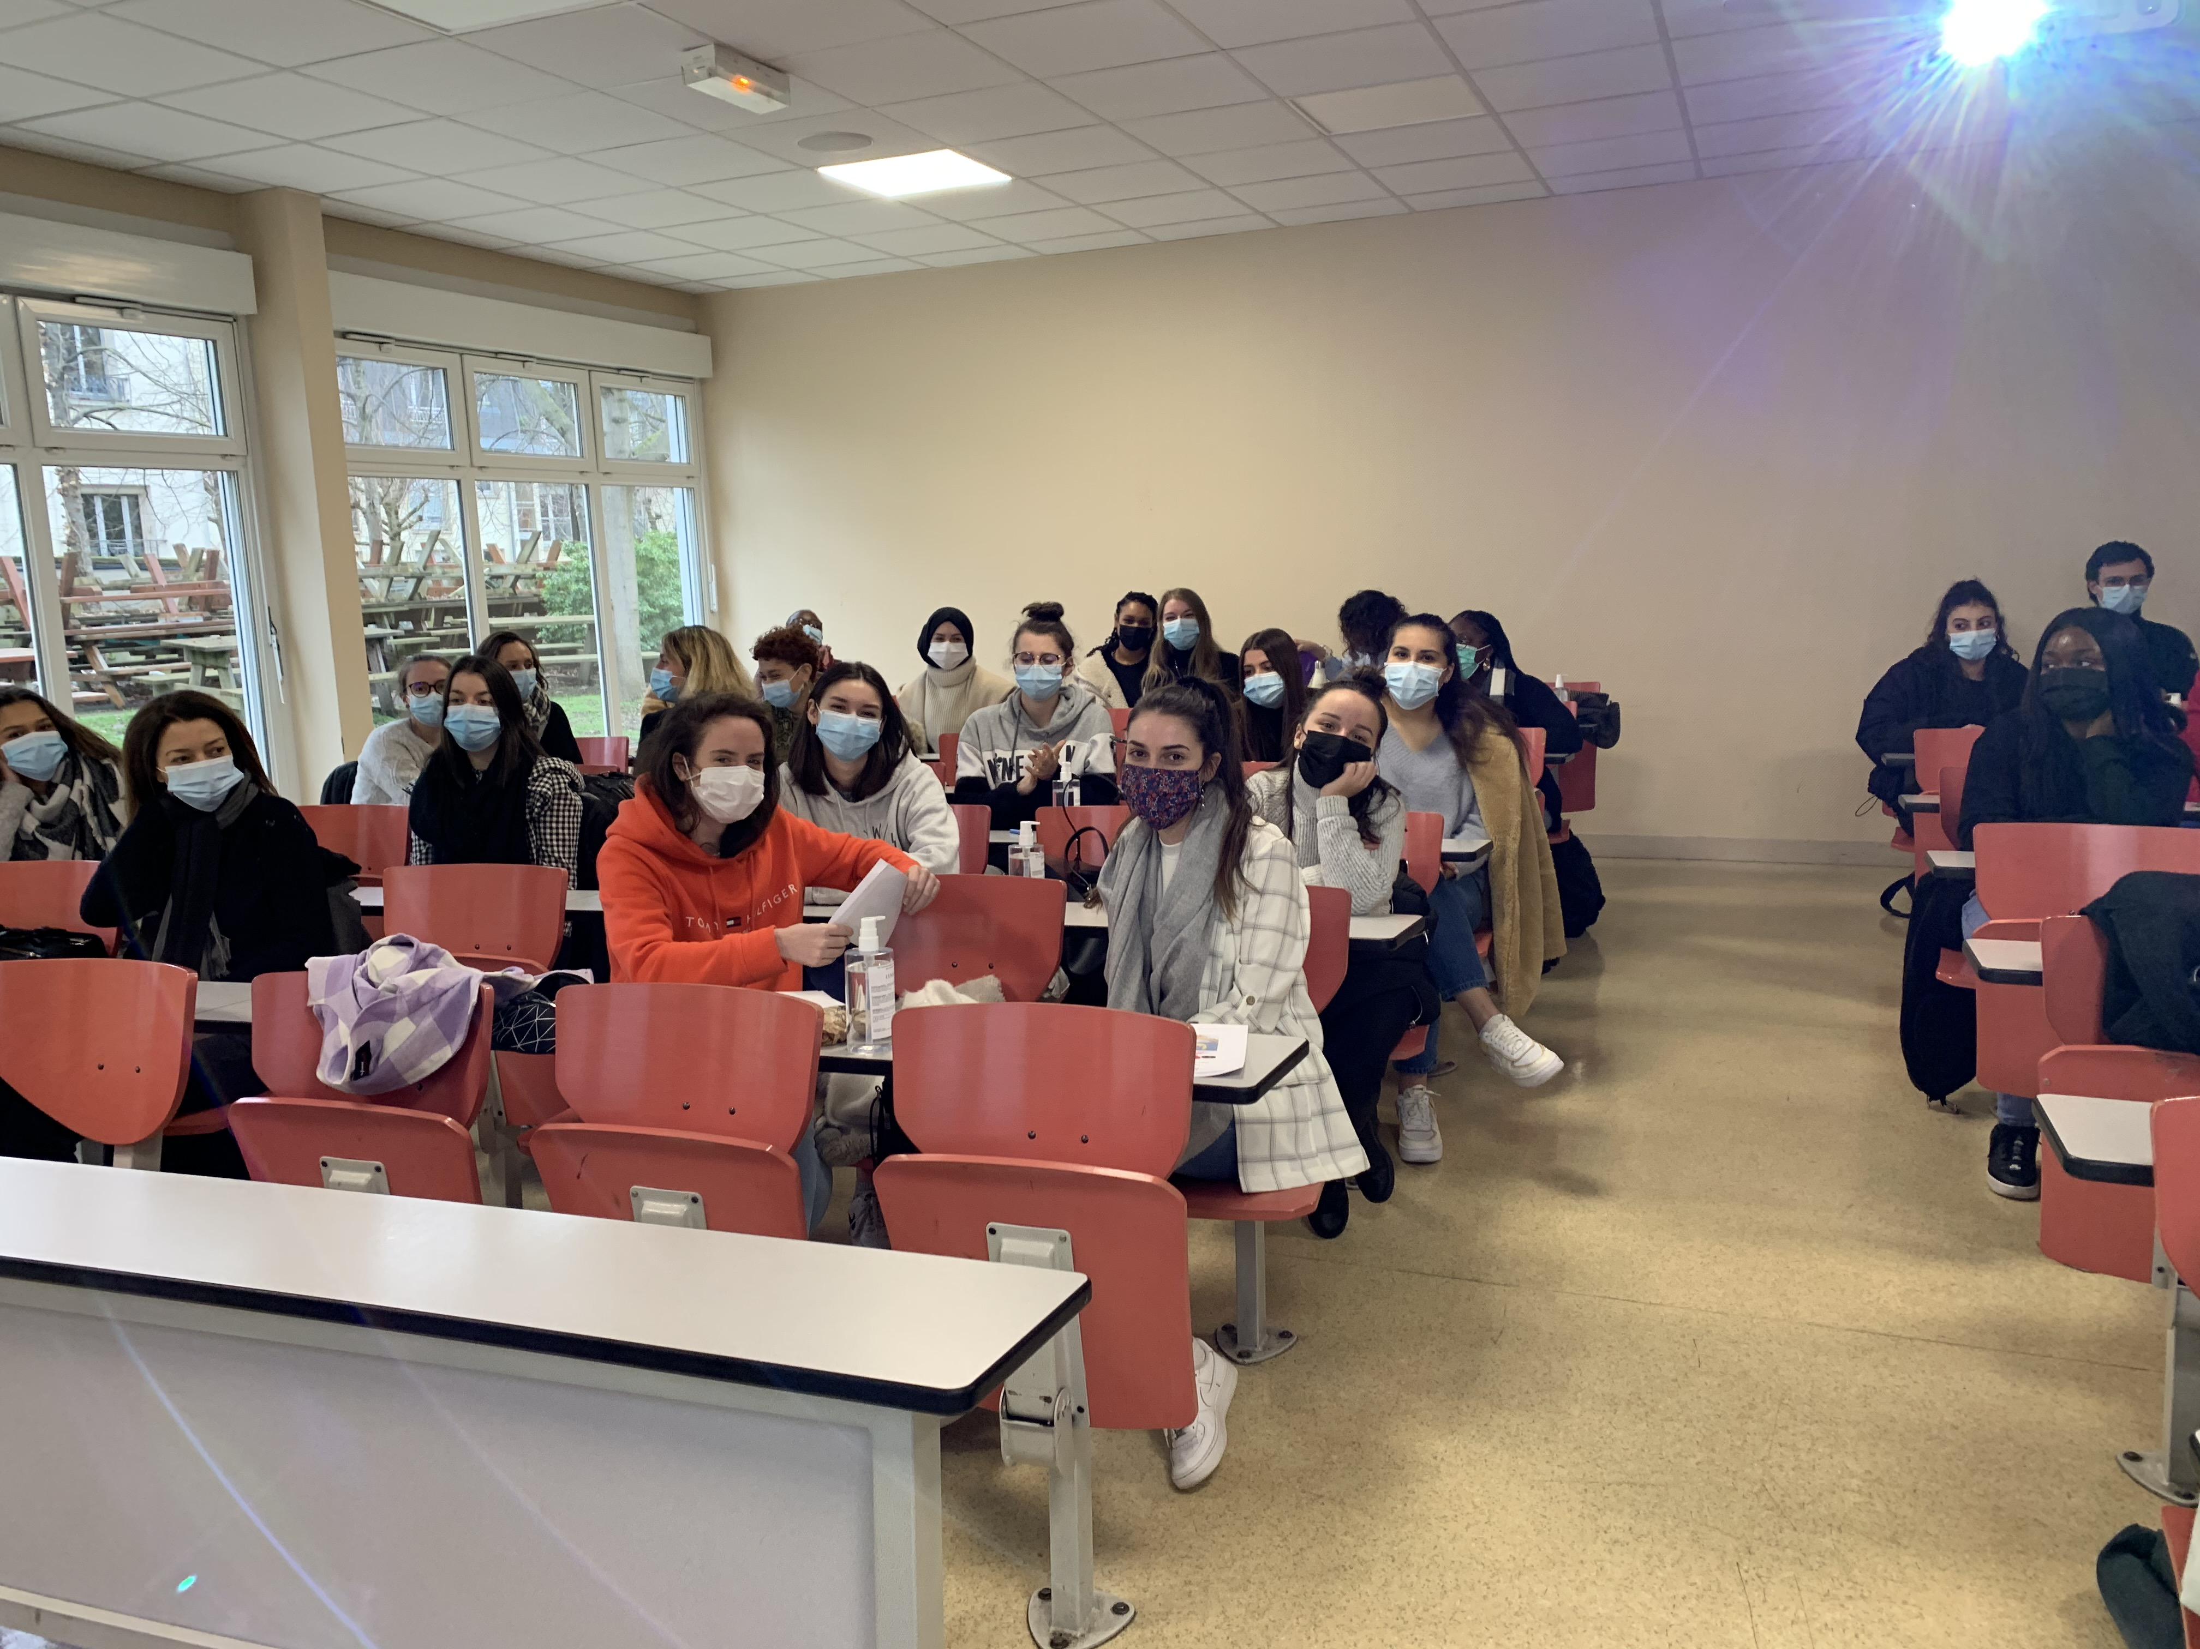
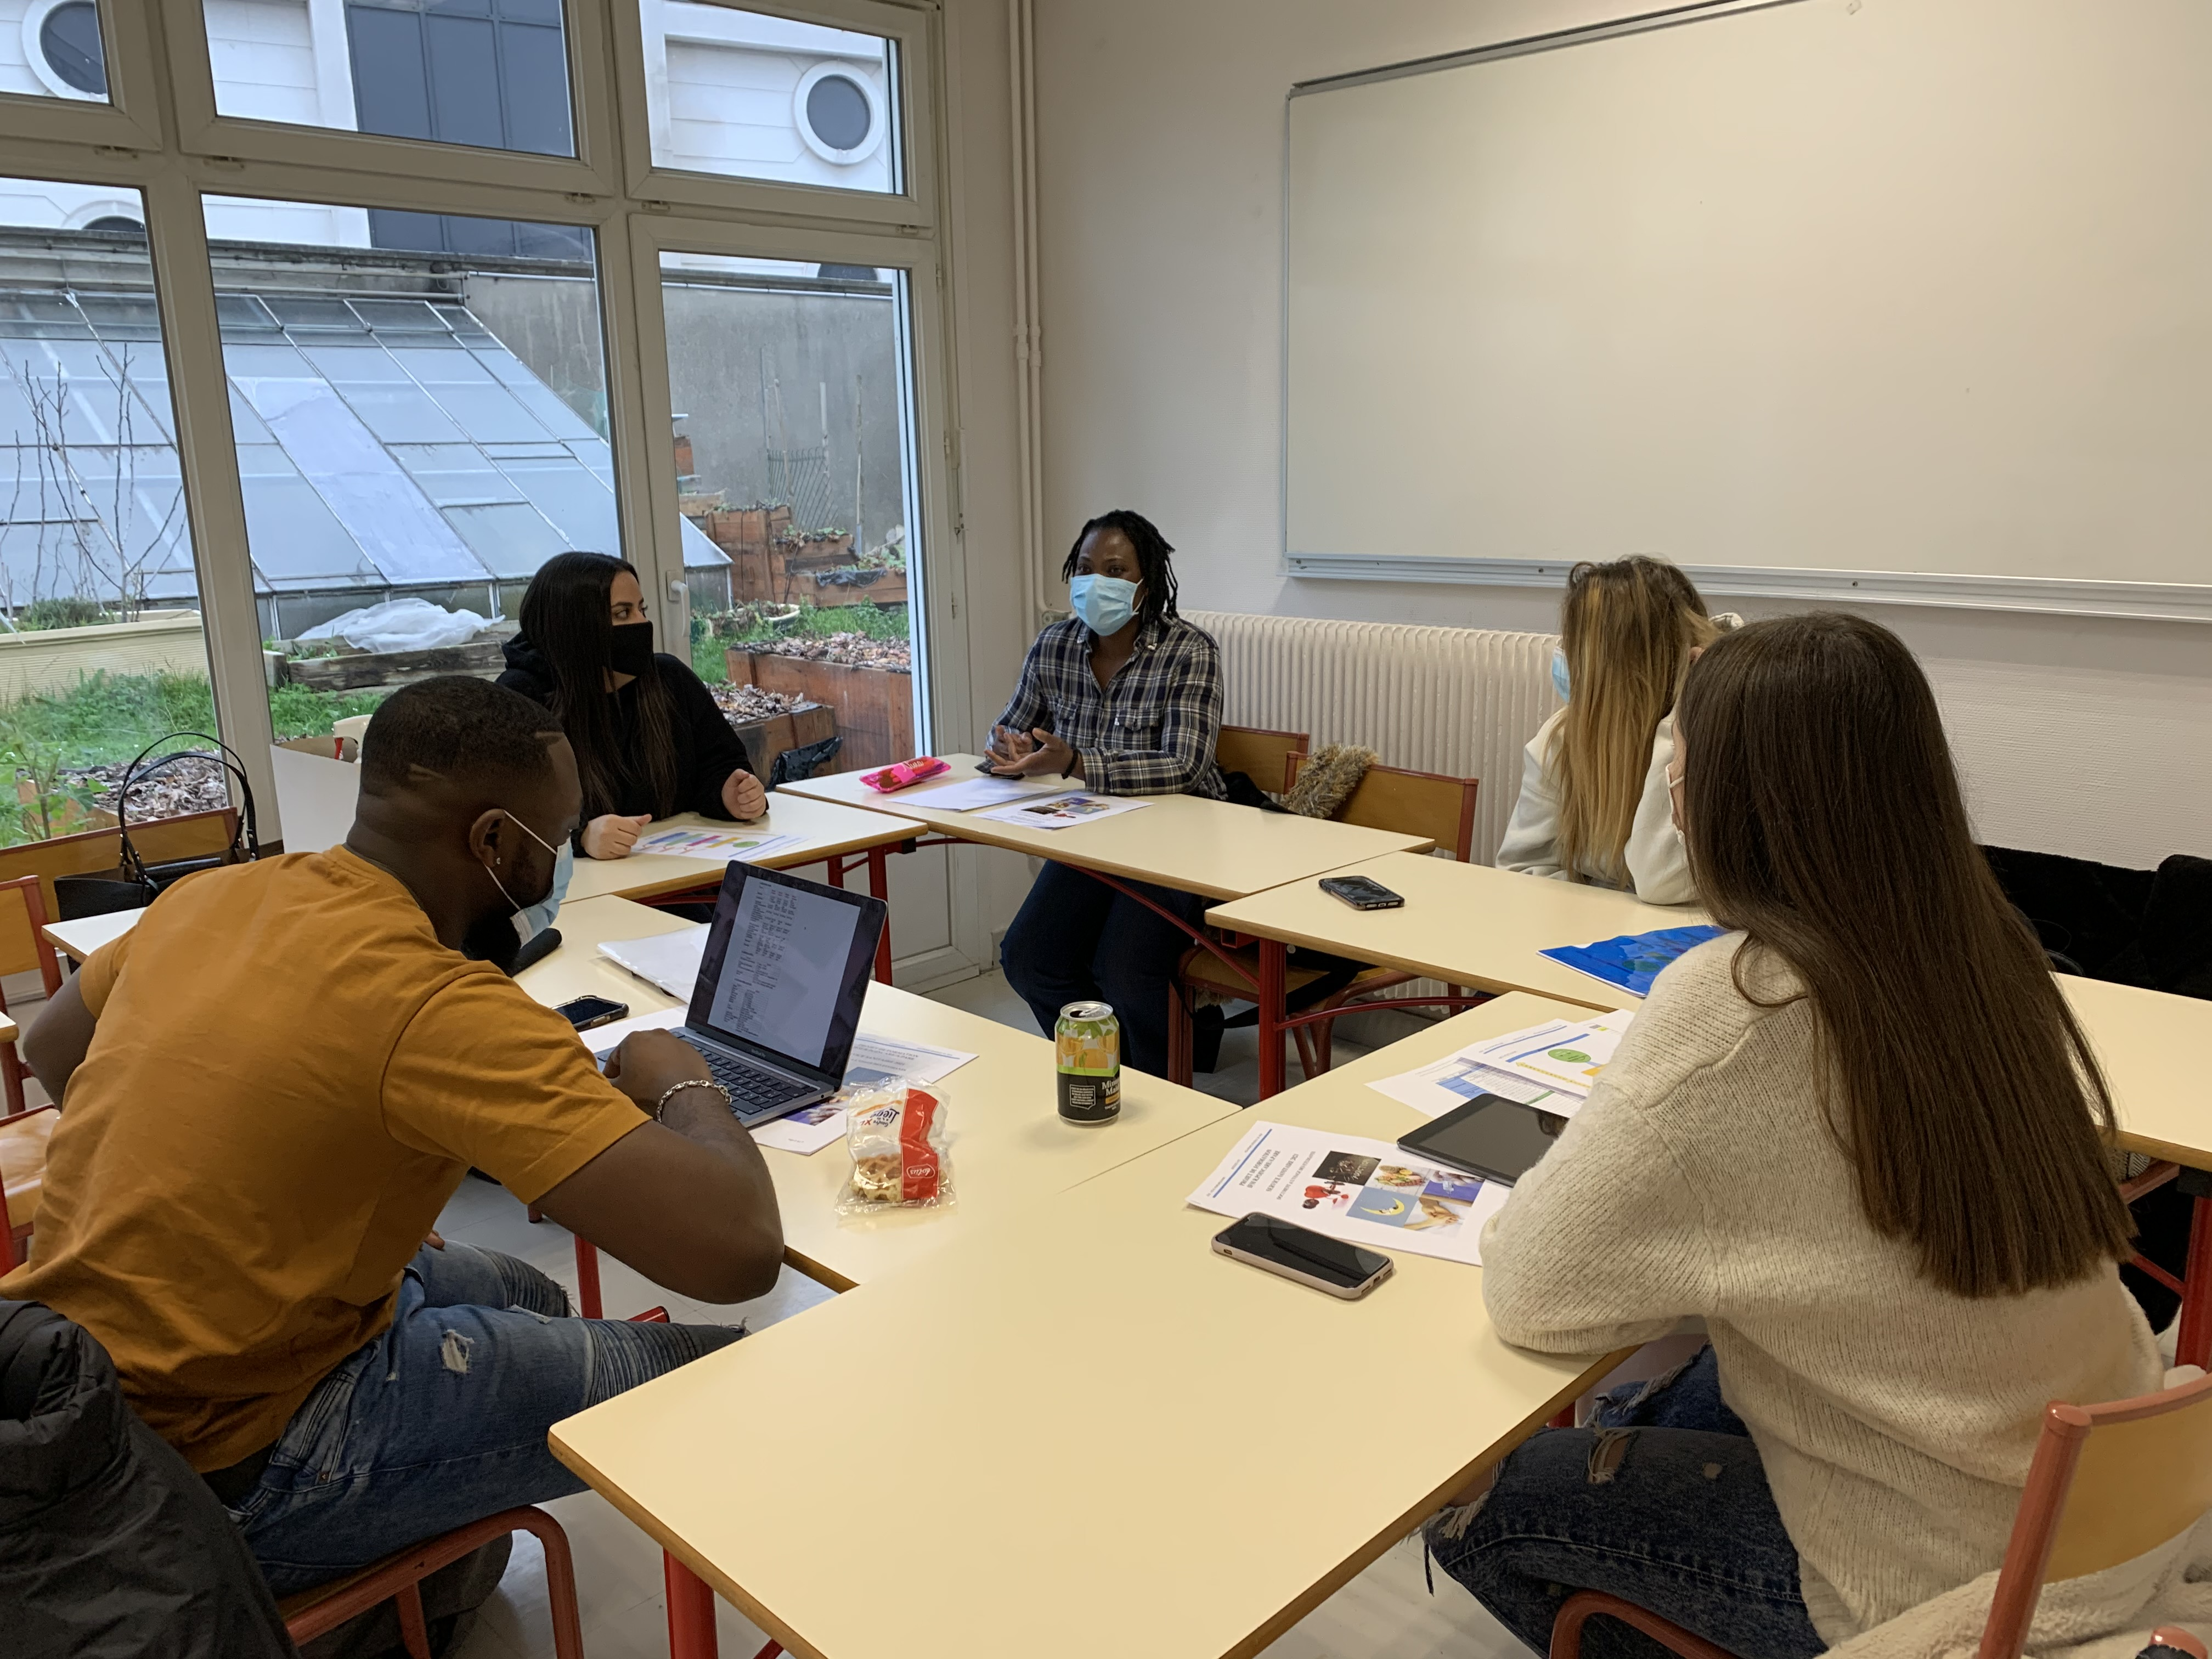
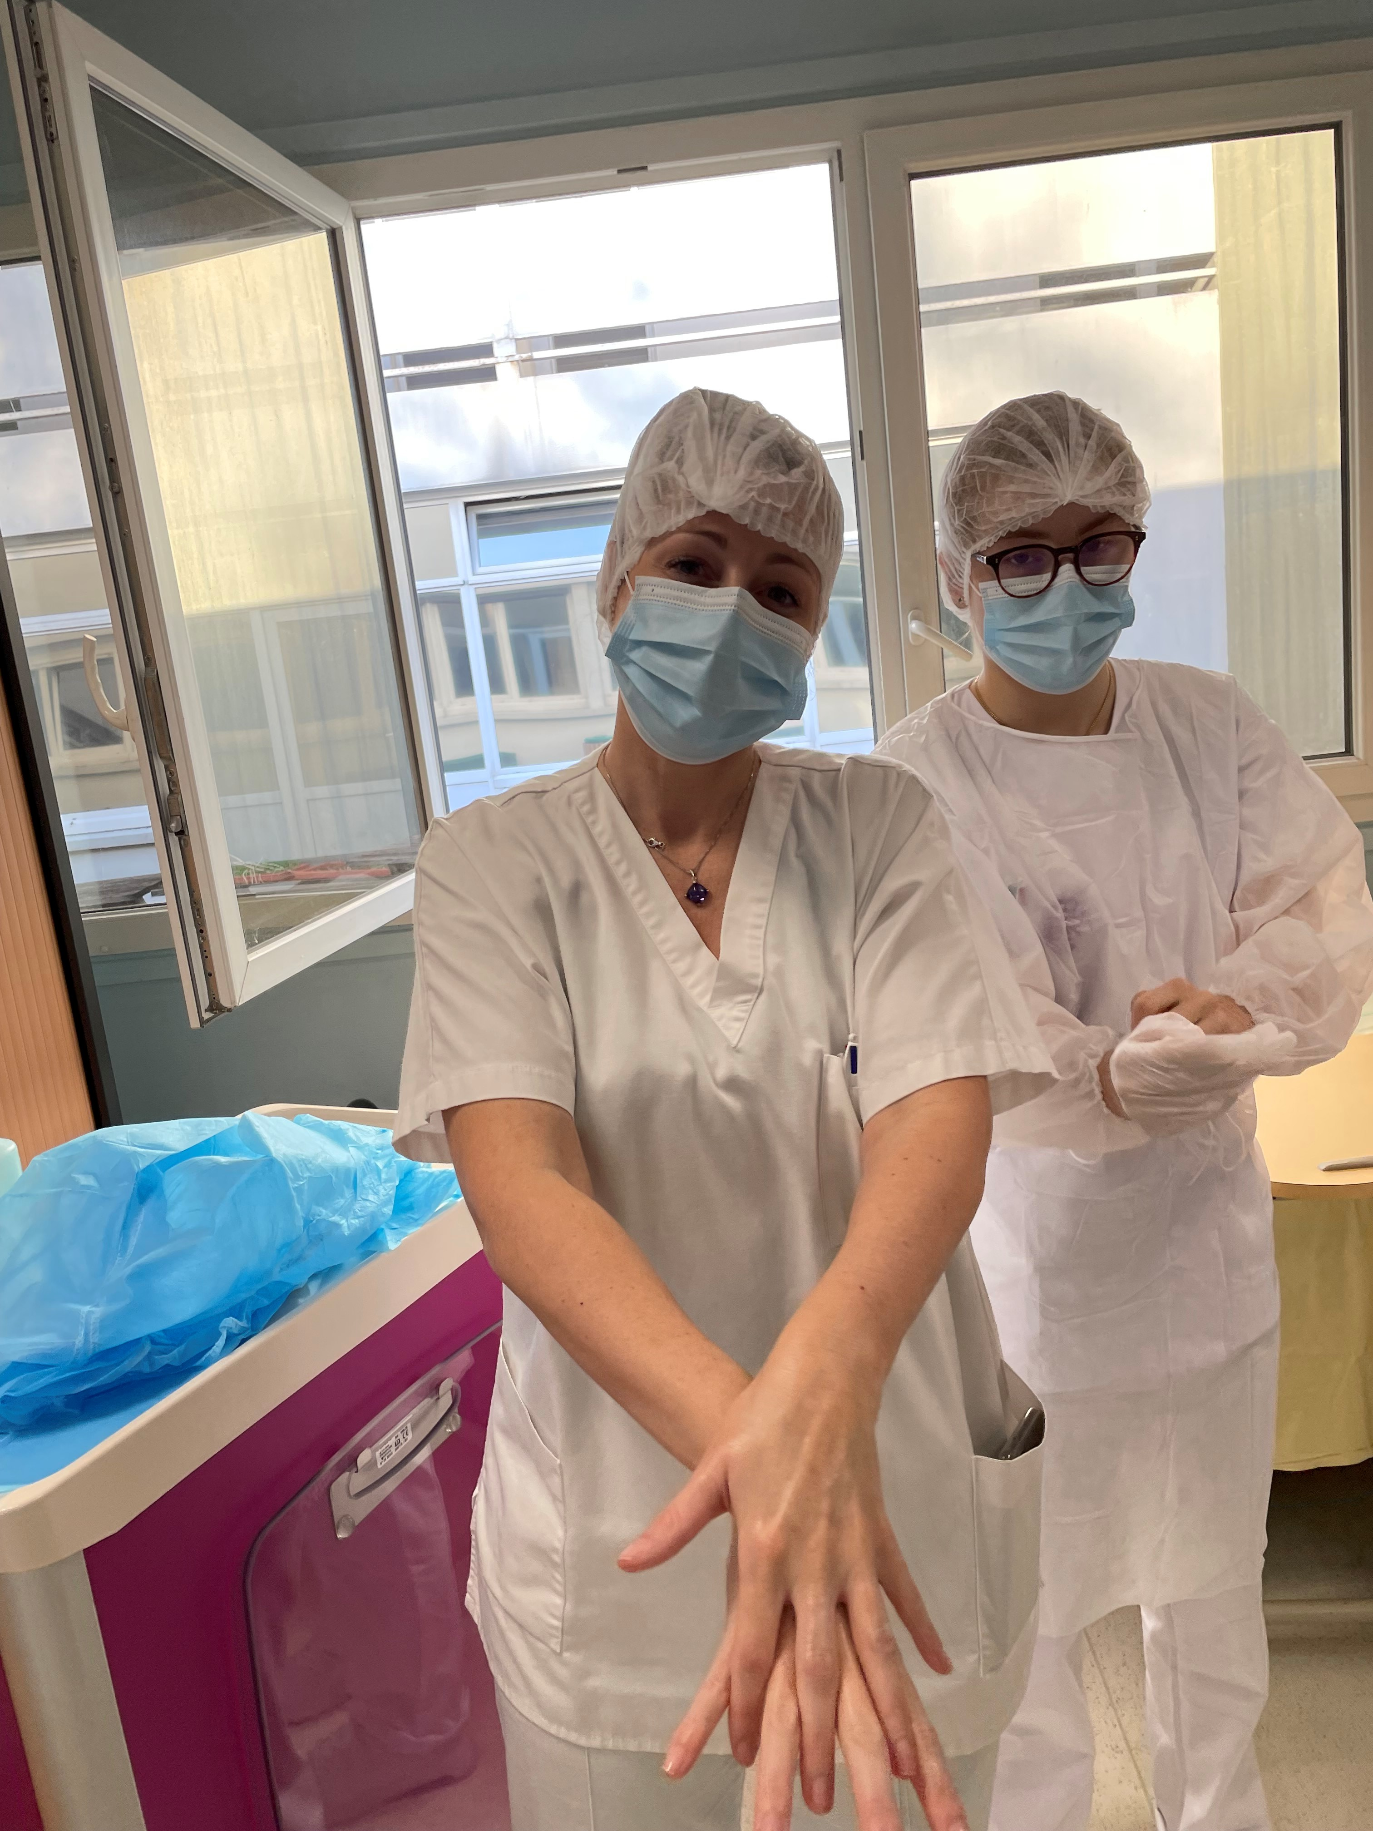
Formation hybride
Alternance de cours et de stages
Formation très dense et variée
Méthodes d’apprentissage
UNE ANNEE A l’IFSI
Alternance de cours en présentiel et en distanciel
Périodes de cours de 5 à 10 semaines
Périodes de stage de 5 à 10 semaines
20 unités d’enseignement et 20 évaluations chaque année
Travaux dirigés
Plateforme Moodle
Cours magistraux
Simulation / jeux
Travaux pratiques

Slide 16
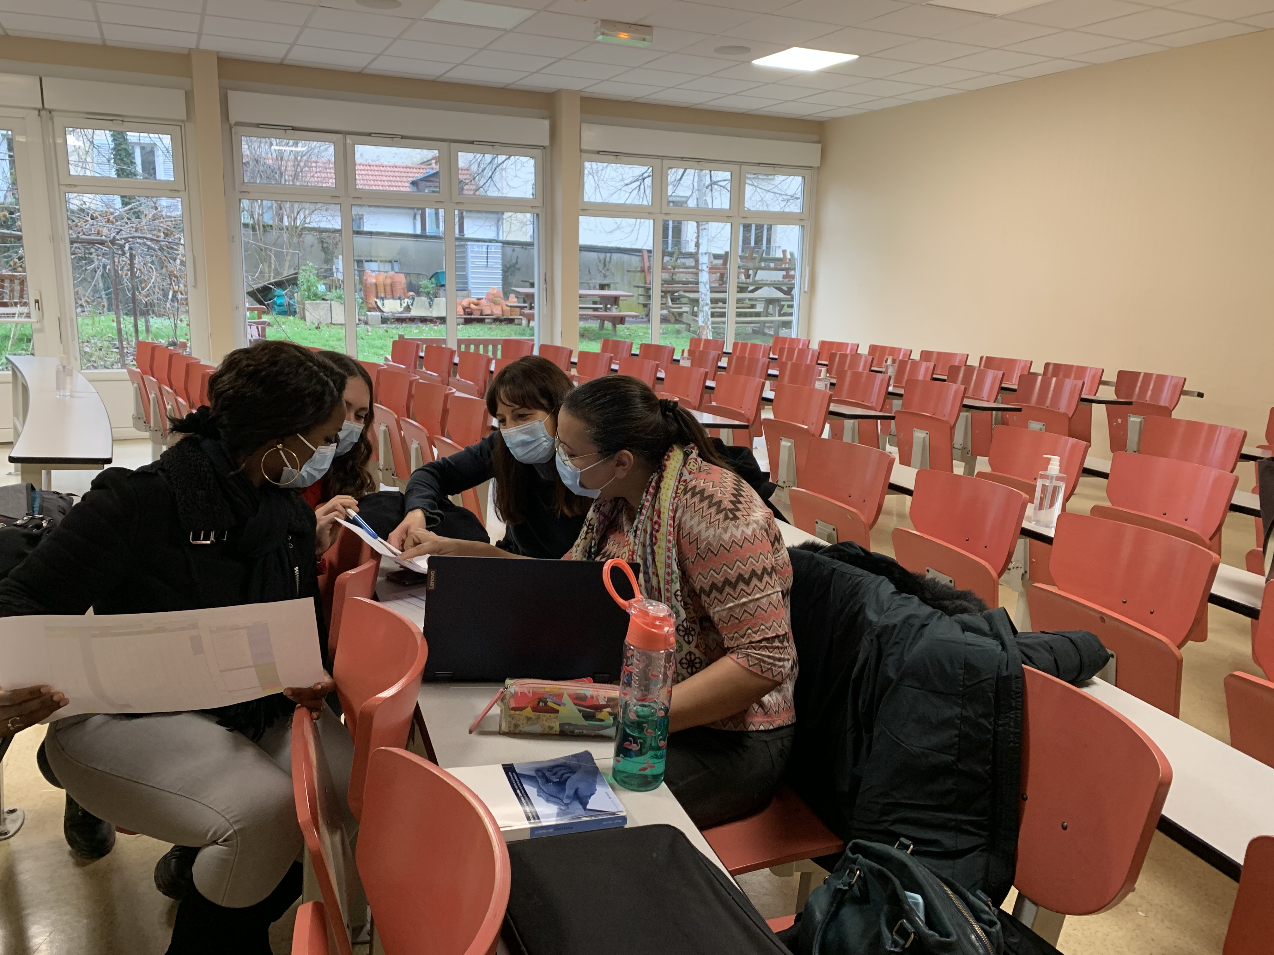
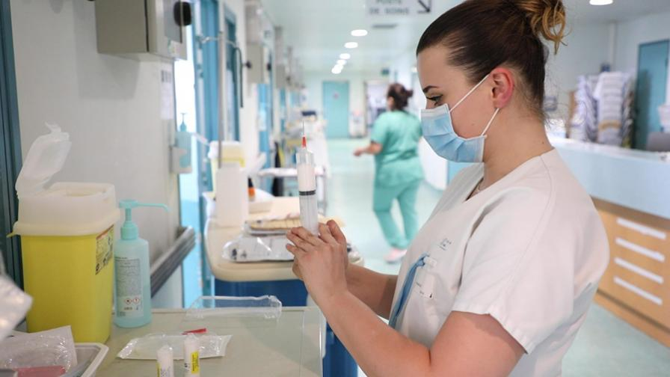
Evaluations variées
Suivi individualisé
Travail collaboratif
Initiation à la recherche
UNE ANNEE A l’IFSI
Écrit ou oral individuel ou en groupe
QCM
Simulation
Compétences en stage
Travaux de groupe
Analyses de pratiques
Simulation et Travaux Pratiques
Rédaction et soutenance d’un mémoire de fin d’études
Entretiens réguliers avec un formateur référent

Slide 17
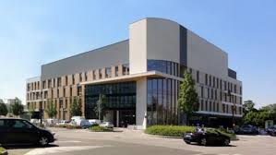

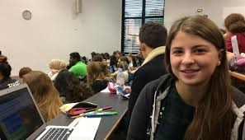
PRESENTATION DE L’UNIVERSITE PARTENAIRE
Votre texte
Université de Versailles Saint Quentin en Yvelines
UFR des sciences de la santé Simone Veil
4000 étudiants en santé
1850 étudiants en soins infirmiers inscrits dans 8 IFSI du territoire
https://uvsq.fr
Cours magistraux dématérialisés sur plateforme d’apprentissage Moodle
Evaluations

Slide 18

03
Offre de stages

Slide 19
1ère année
2è année
3è année
STAGES
15 semaines
20 semaines
25 semaines

Slide 20

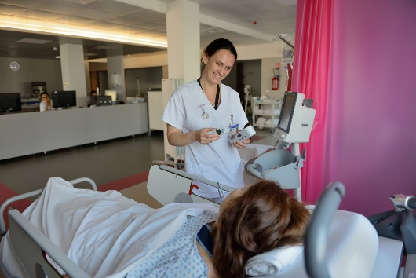
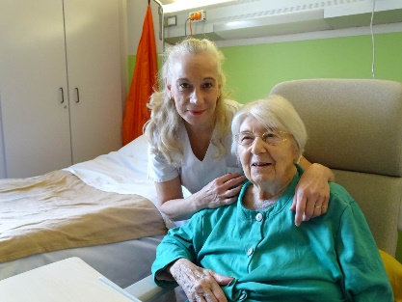
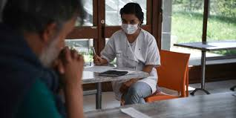
Lieux de vie
Soins de courte durée
Soins de longue durée
Santé mentale psychiatrie
4 disciplines de stage obligatoires à effectuer durant les 6 semestres
STAGES
Cabinet libéral
EHPAD
Crèche…
Chirurgie
médecine

Slide 21
Les étudiants sont affectés en stage par l’institut. Exceptionnellement, ils peuvent être amenés à chercher eux-mêmes un lieu de stage, validé par les formateurs
STAGES
82% des stages sont réalisés dans les unités de l’AP-HP
PRINCIPAUX STAGES hors AP-HP
Centres de Lutte Contre le Cancer
Établissements de santé privés
Cabinets libéraux
EHPAD
Etablissements publics de santé mentale …
Sur Paris, Yvelines et Hauts de Seine
PRINCIPAUX STAGES AP-HP
Ambroise Paré
Hôpital Européen G Pompidou
Raymond Poincaré
Sainte Périne
Hôpital Vaugirard
Hôpital Corentin Celton …

Slide 22
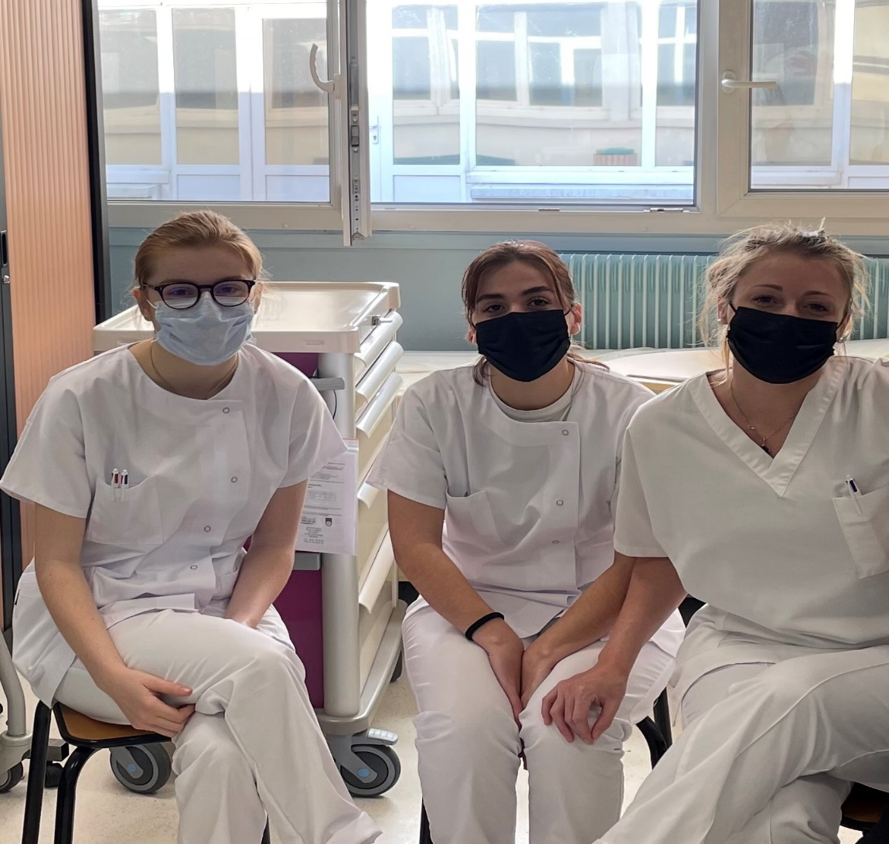
REJOIGNEZ-NOUS !!!
IFSI AMBROISE PARE à Boulogne-Billancourt

